Slide 1
编译原理与技术课程设计 验收汇报
PASCC >_ a Pascal-S to C Compiler
刘子彬、简旭锋、刘书恺
向奎先、吴家宝、严云鹤
2023.5.11

Slide 2
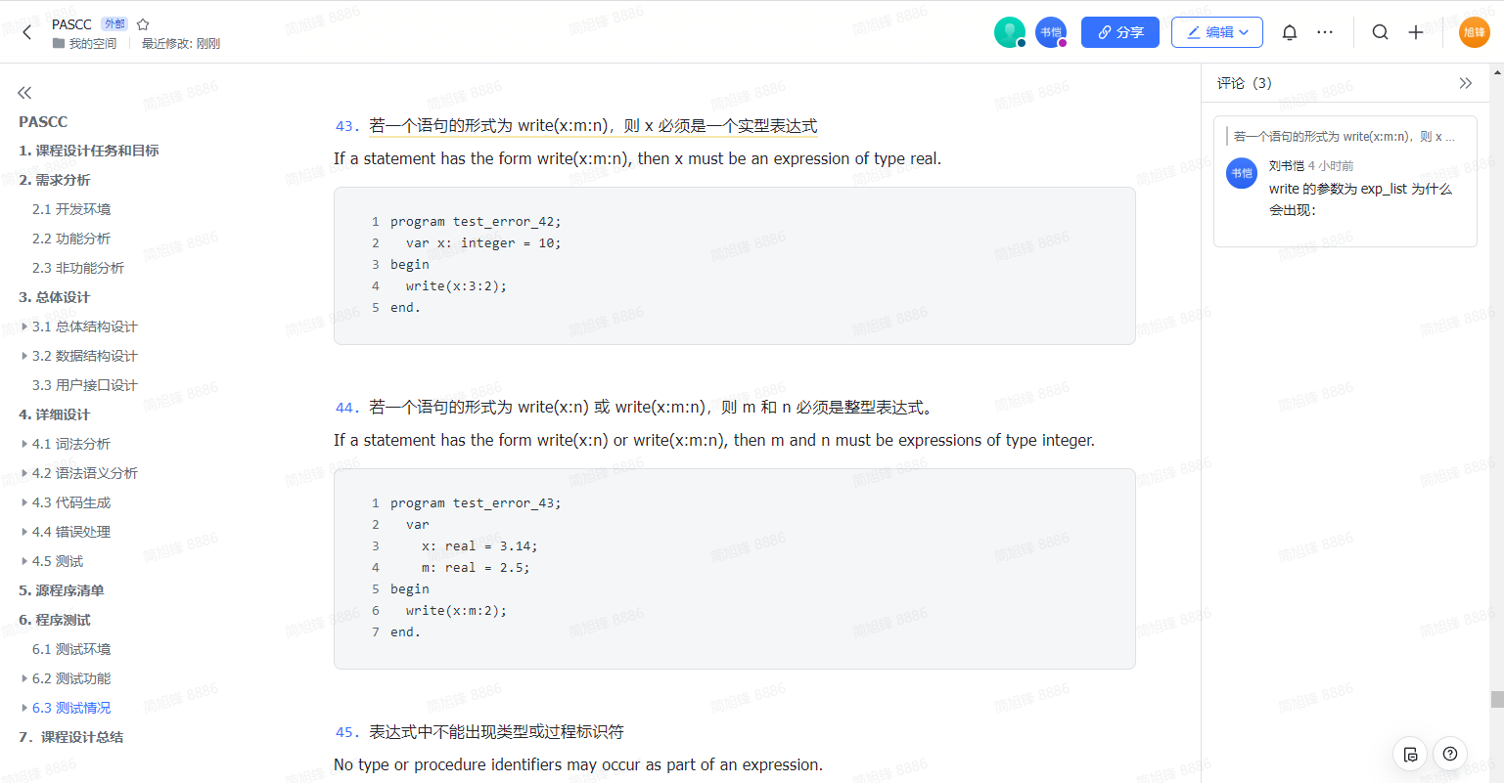
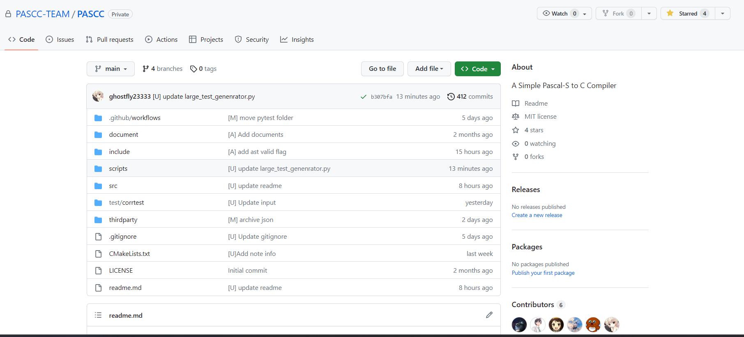
我们做了什么？
功能完备的Pascal-S to C的编译器
拥有实时演算能力的在线编译平台

Slide 3
我们的Pascal-S
支持结构体类型
type -> standrad_type | array [ periods ] of type | record record_body end
支持自定义类型
program_body -> type_declarations
type_declaration -> id = type
var_declaration -> id_list : type | id_list : id
支持更多语句
statement -> case expression of case_body end
statement -> while expression do statement
statement -> repeat statement_list until expression
statement -> READLN '(' expression_list ')’ | READLN '(' ')' | READLN
statement -> WRITELN '(' expression_list ')' | WRITELN '(' ')' | WRITELN

Slide 4
我们的Pascal-S
支持字符串
expression -> str_expression
str_expression -> STRING_
str_expression -> str_expression PLUS STRING_
str_expression -> str_expression PLUS CHAR
支持所有标准库函数
支持abs, sqr, odd, chr, ord, succ, pred, round, trunc, sin, cos, exp, ln, sqrt, arctan, eof, eoln
MORE
updown -> to | downto
unsigned_const_variable -> true | false
var_declaration -> var_declaration ';' id_list ':' ID
(...)

Slide 5
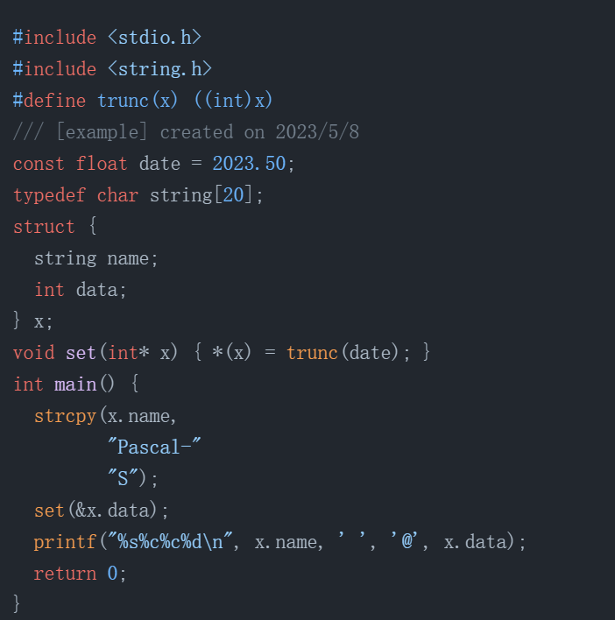
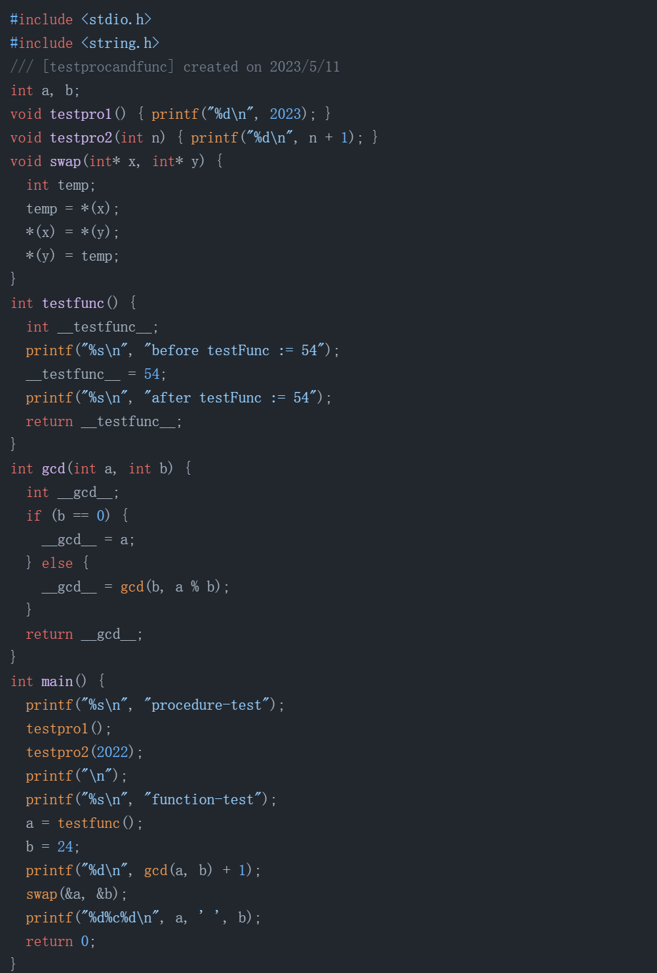
格式化的C语言代码

Slide 6
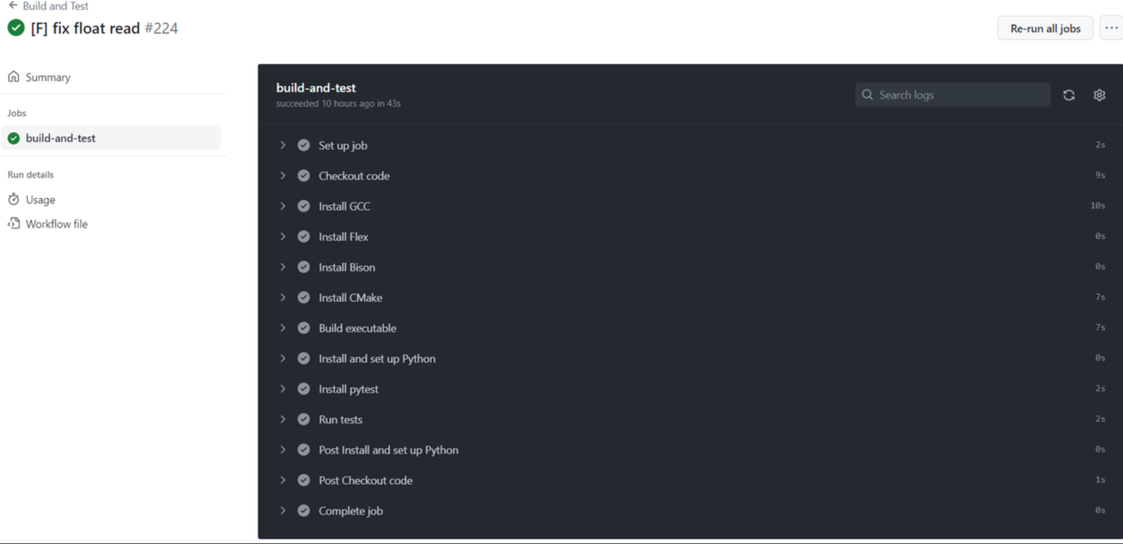
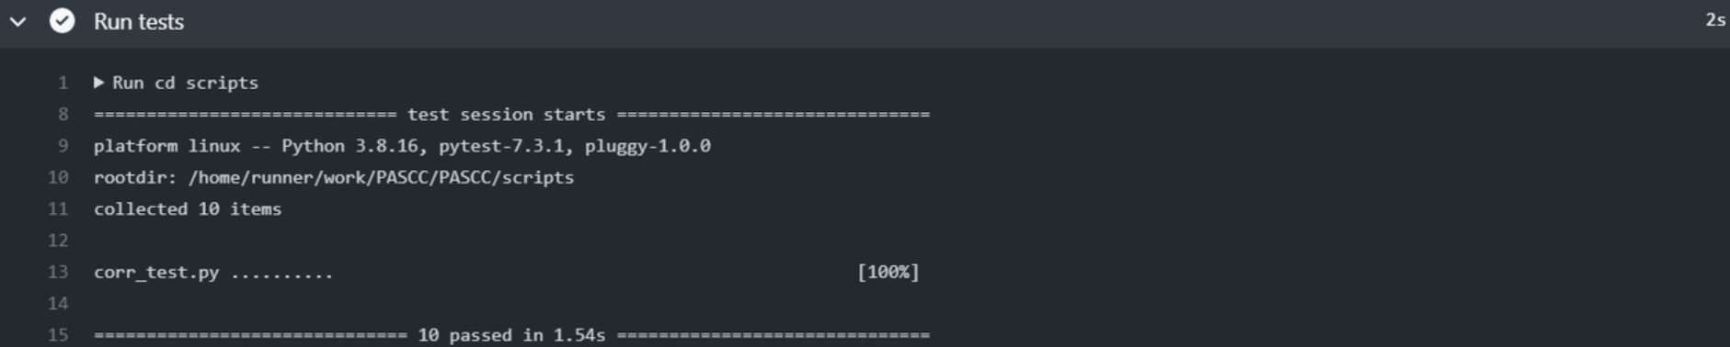
自动化pytest测试平台

Slide 7
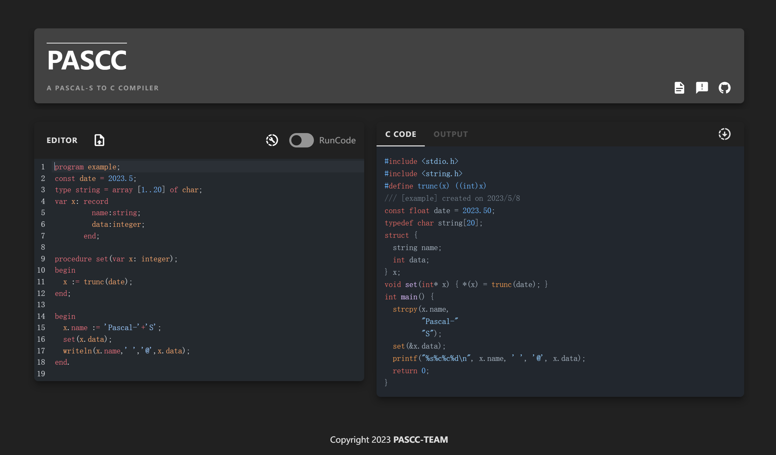
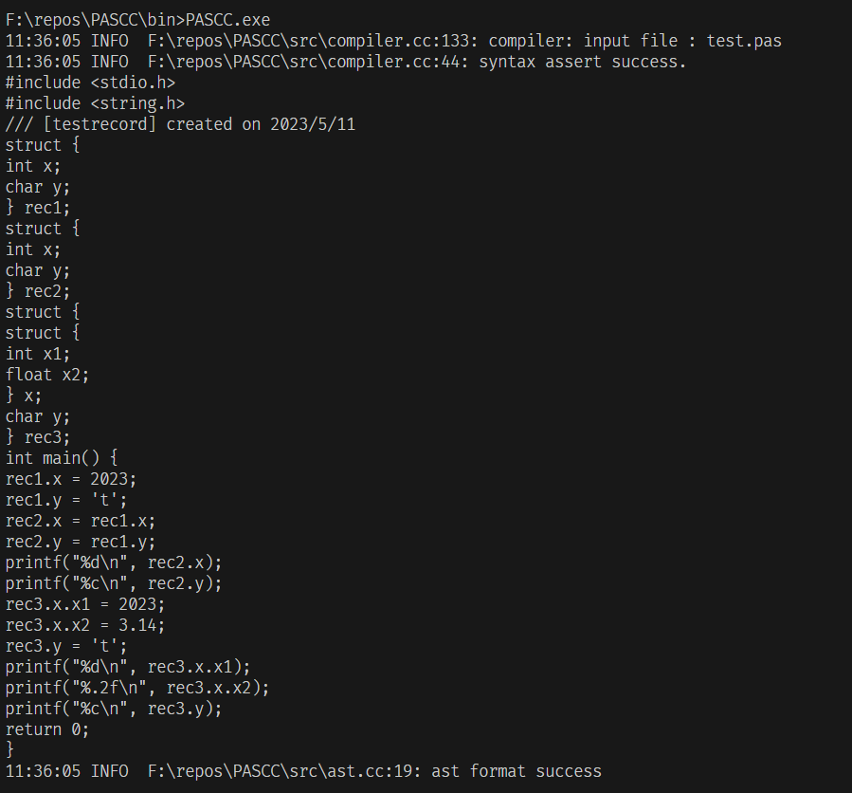
多样的运行方式

Slide 8
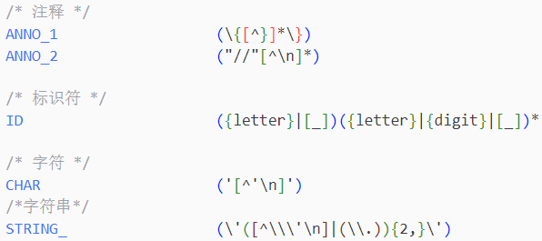
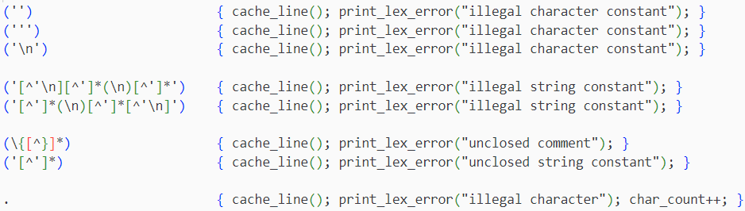
个人工作说明 >_ 吴家宝
词法分析模块
基于PPT中词法约定并做一定扩展
关键字
标识符 字符 注释
字符串
具备一定的错误处理和恢复能力
非法字符错误
非法字符常量错误
非法字符串常量错误
未闭合错误

Slide 9
个人工作说明 >_ 吴家宝
测试模块
编写正确性测试用例
根据 Pascal-S 语言的功能，编写共 9 个单元测试用例
按照PPT要求，编写快速排序程序，作为综合测试样例
编写错误性测试用例
根据词法分析阶段的错误类型，编写共 5 个单元测试用例
根据 Pascal-S APPENDIX C: Explanations to Error Codes 中出现的错误类型，编写共 48 个单元测试用例
整合上述错误类型，编写集成测试用例

Slide 10
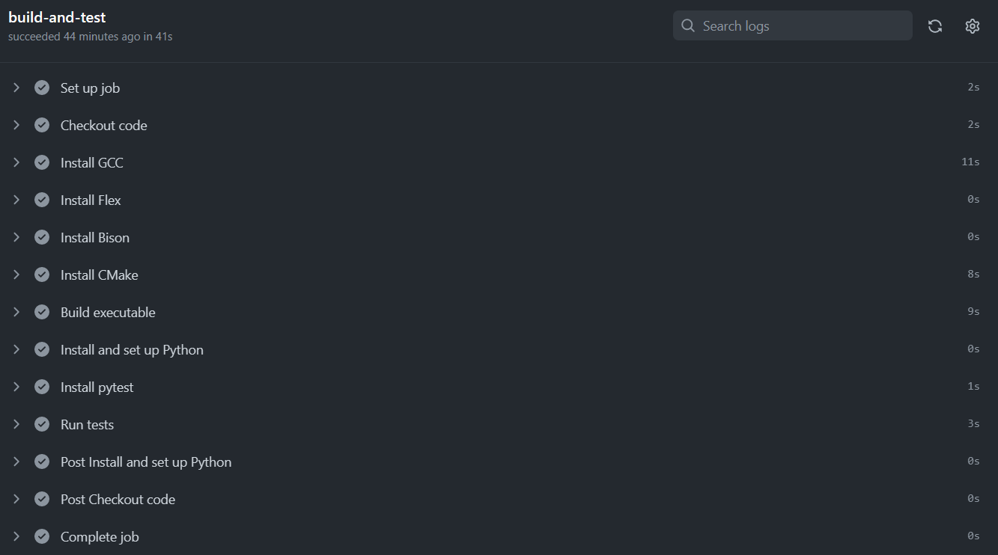
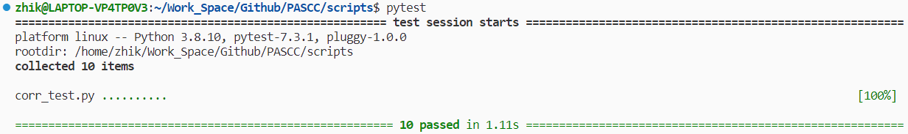
个人工作说明 >_ 吴家宝
测试模块
设计并实现自动化部署测试程序
基于 pytest 的测试程序
基于 Github Actions 的自动化工作流

Slide 11
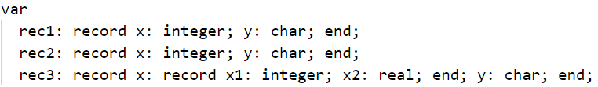
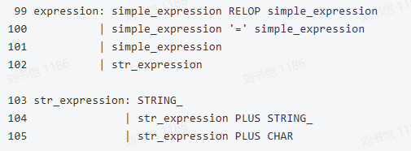
个人工作说明 >_ 刘书恺
更丰富的文法
文法来源 | 表达式总数 | 特性
PPT | 75 | 功能简单
课本 | 101 | 支持record
PASCC | 122 | 支持String 更加易用

Slide 12
个人工作说明 >_ 刘书恺
翻译方案
错误处理
节点属性传递
建立语法树
对符号表进行操作
完成一部分错误检查
重定义/未定义
数组上下界
左值检查
Read && Write 类型检查

Slide 13
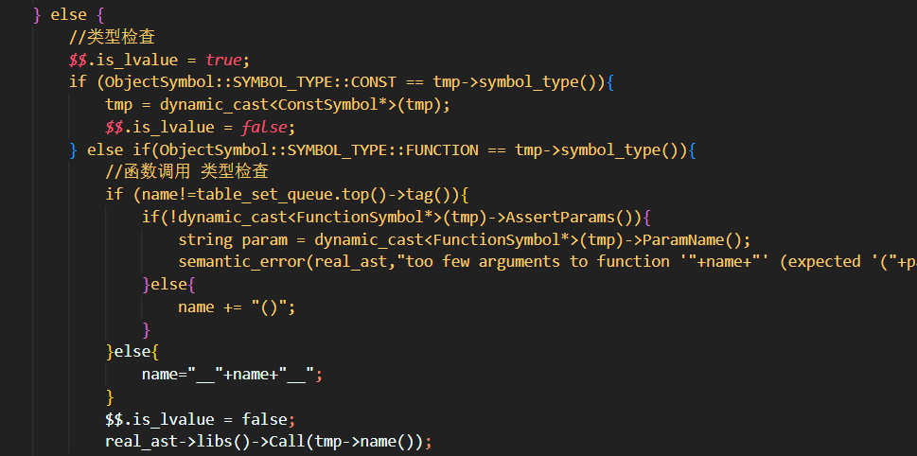
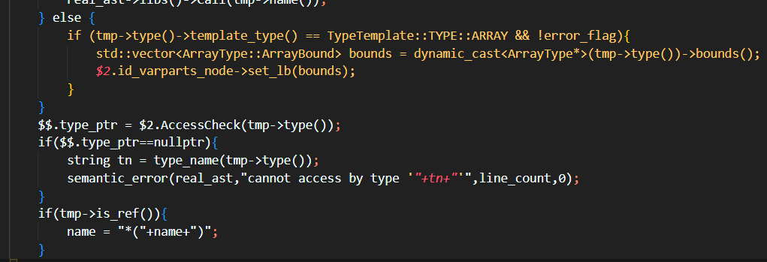
个人工作说明 >_ 严云鹤
语法语义分析模块
语义分析
parser.y的编写
类型检查
基本检查方式的实现
表达式结果类型检查
复杂类型访问类型检查
函数/过程参数类型检查
语句限制类型检查

Slide 14
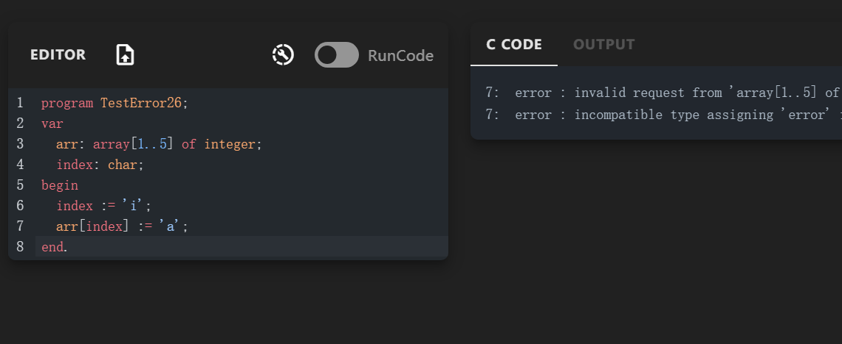
个人工作说明 >_ 严云鹤
语法语义分析模块
语义分析
parser.y的编写
类型检查
基本检查方式的实现
表达式结果类型检查
复杂类型访问类型检查
函数/过程参数类型检查
语句限制类型检查

Slide 15
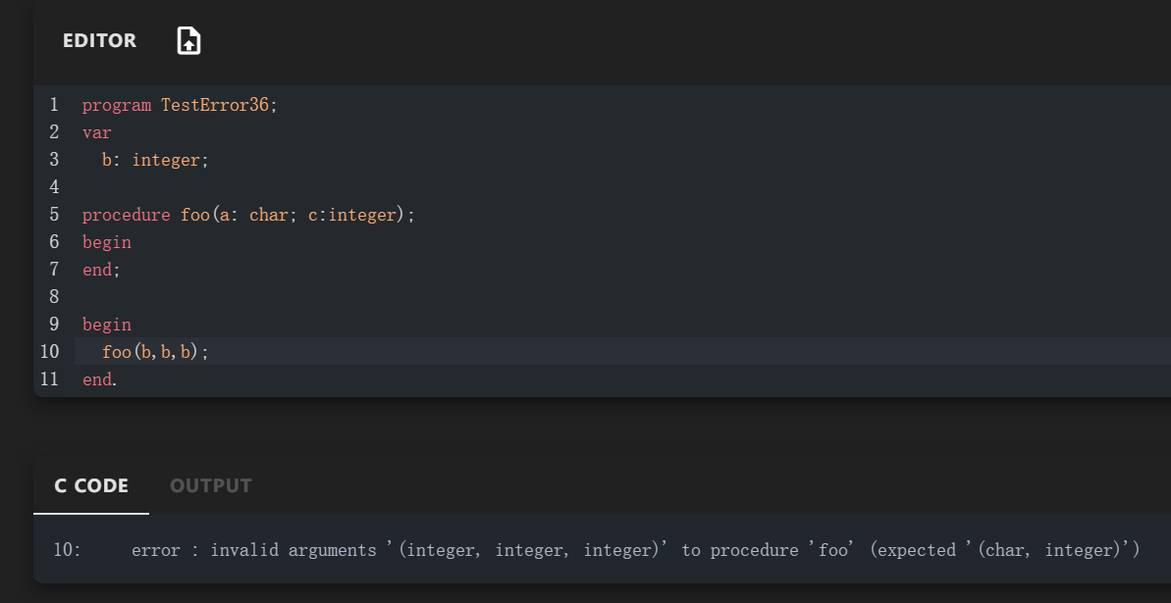
个人工作说明 >_ 严云鹤
语法语义分析模块
语义分析
parser.y的编写
类型检查
基本检查方式的实现
表达式结果类型检查
复杂类型访问类型检查
函数/过程参数类型检查
语句限制类型检查

Slide 16
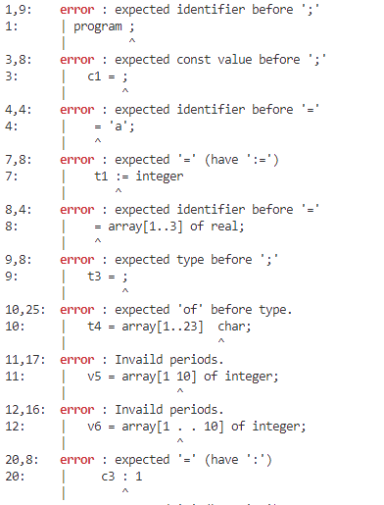
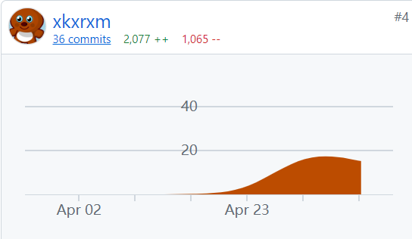
个人工作说明 >_ 向奎先
错误恢复
实现了48个错误中的20个语法错误的短语级恢复；
提供了类似gcc的友好的错误提示和定位；
为项目提供了36次commit。

Slide 17
错误恢复机制
term
这里我给出一个例子来解释我们错误恢复的机制：
忽略掉前置过程，当分析到分号之前，符号栈如图所示：错误恢复将分三个阶段完成。
PLUS
simple_expression
simple_expression
...
;
expression
(
MULOP
term
...
program example;
var x:integer;
begin
x:= 1*(1+1;
end.
4,14: error : expected ')' before ';'
4: | x:= 1*(1+1;
| ^

Slide 18
错误恢复机制
simple_expression:simple_expression PLUS term
expression:simple_expression
现在当前的栈顶状态无法移进分号
进入阶段1：尽可能规约，希望规约到一个可以移进分号的状态。
term
PLUS
...
;
simple_expression
simple_expression
expression
(
MULOP
term
...

Slide 19
错误恢复机制
expression:simple_expression
现在当前的栈顶状态即不可以移进，也不可以规约。
这会在输入符号串的顶部压入一个error
进入阶段2：弹栈，希望找到一个状态去移进error符号
...
;
error
error
exprssion
(
factor
MULOP
factor: '(' error
term
...

Slide 20
错误恢复机制
4,14: error : expected ')' before ';'
4: | x:= 1*(1+1;
| ^
就这样，我们成功通过error产生式的方式对错误进行了恢复。
我们可以在规约后添加相应的语义动作，来执行报错等指令。
...
;
(
factor
MULOP
factor: '(' error
term
...

Slide 21
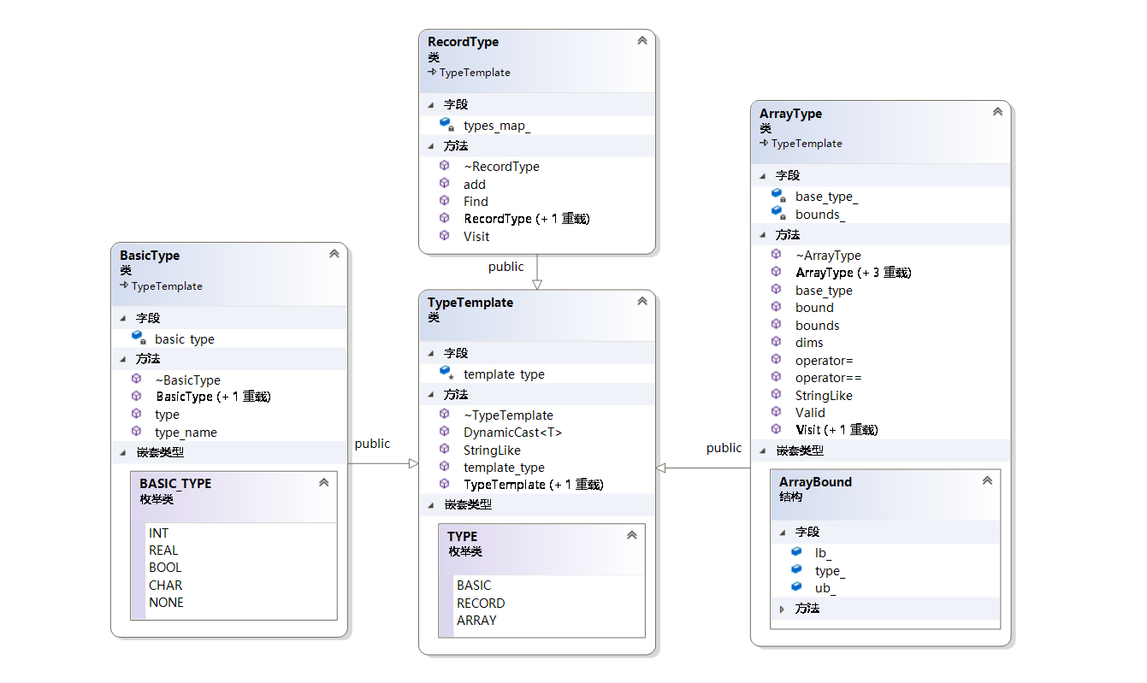
个人工作说明 >_ 简旭锋
多符号表设计与实现：类型表+符号表

Slide 22
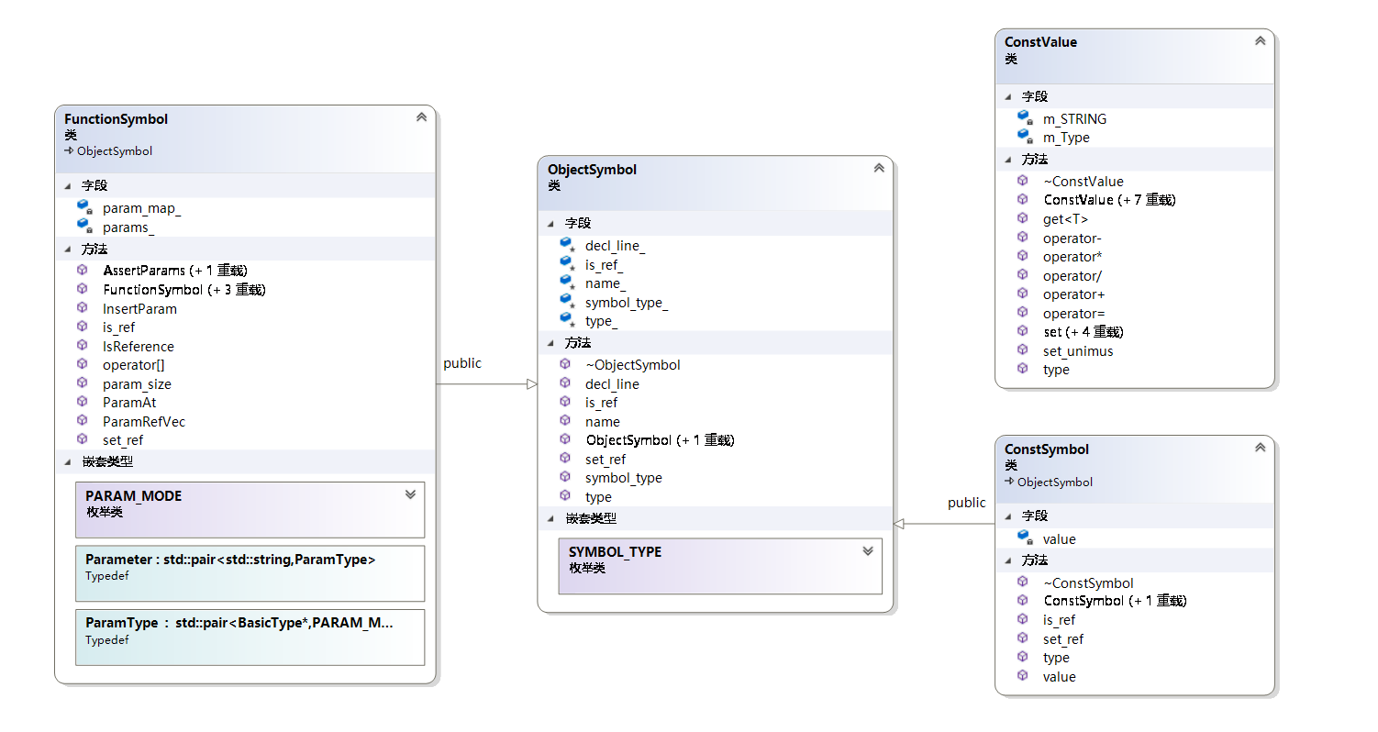
个人工作说明 >_ 简旭锋
多符号表设计与实现：类型表+符号表

Slide 23
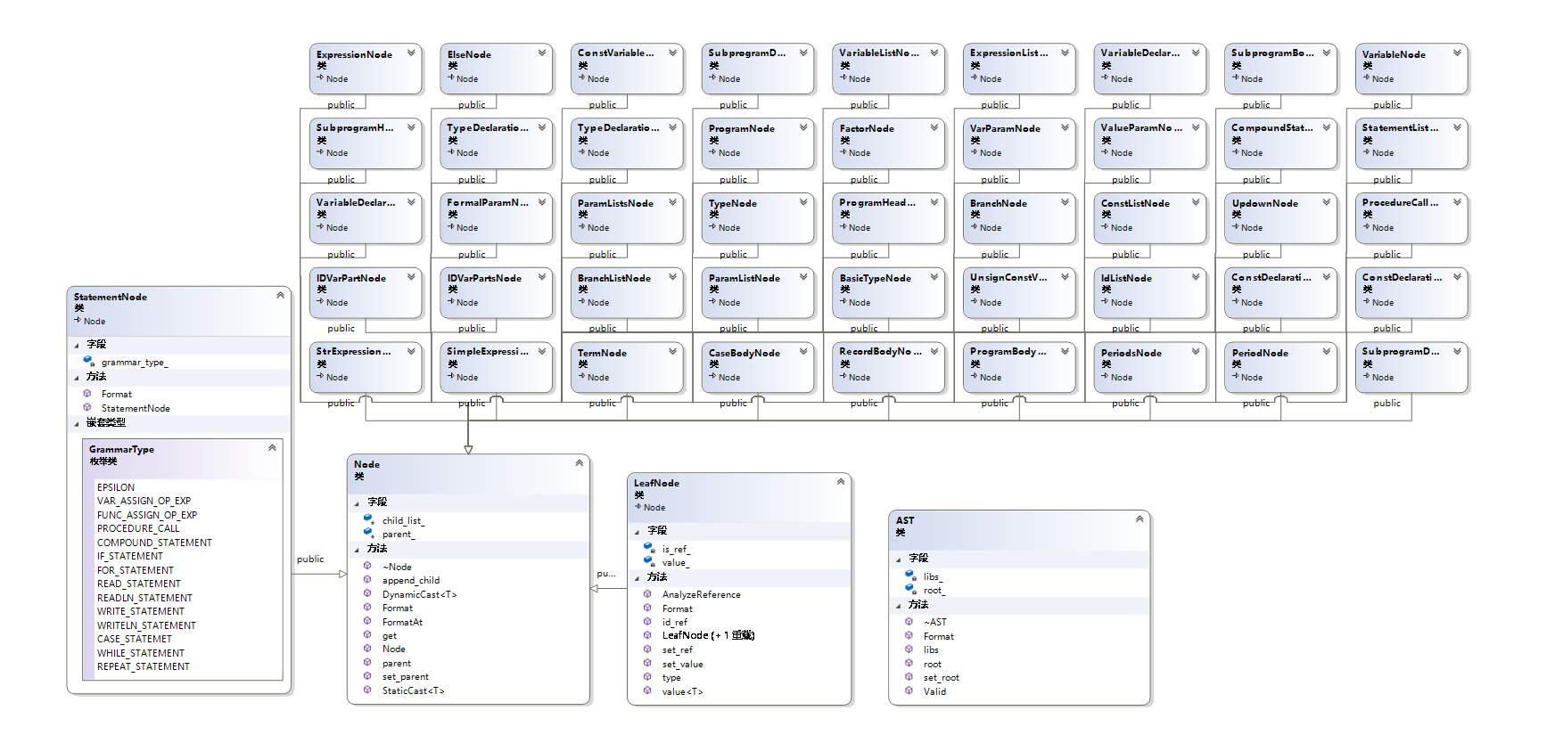
个人工作说明 >_ 简旭锋
语法树设计与实现：继承与多态

Slide 24
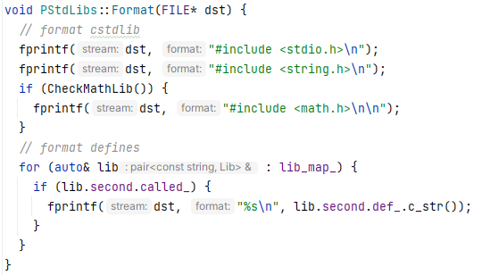
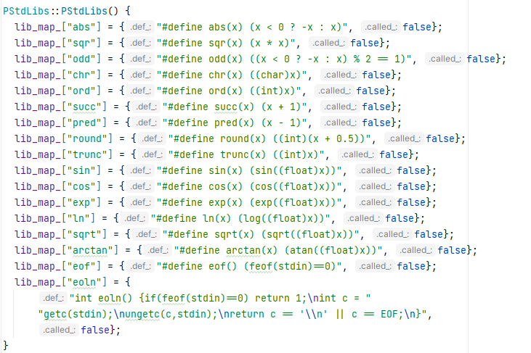
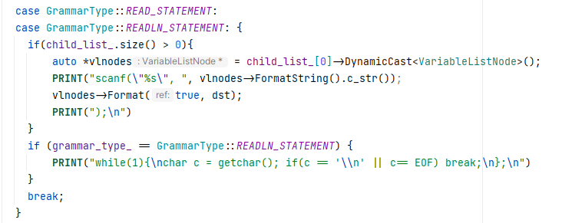
个人工作说明 >_ 简旭锋
标准库函数翻译
哈希表存储查询

Slide 25
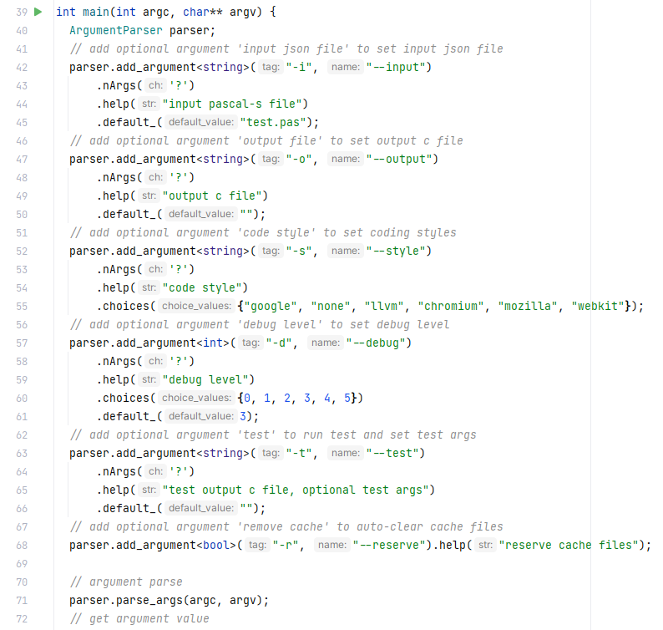
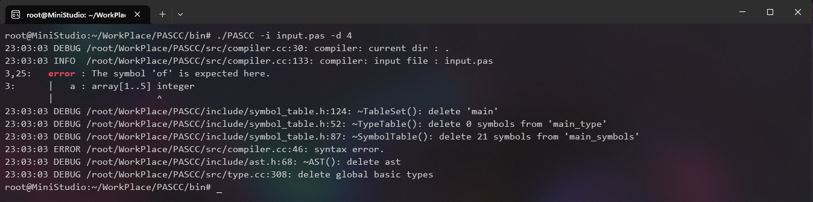
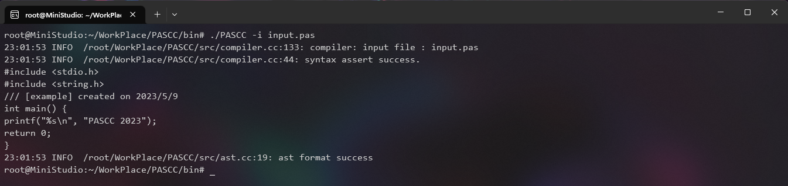
个人工作说明 >_ 简旭锋
用户接口设计：CLI + WebServer
Argument Parser

Slide 26
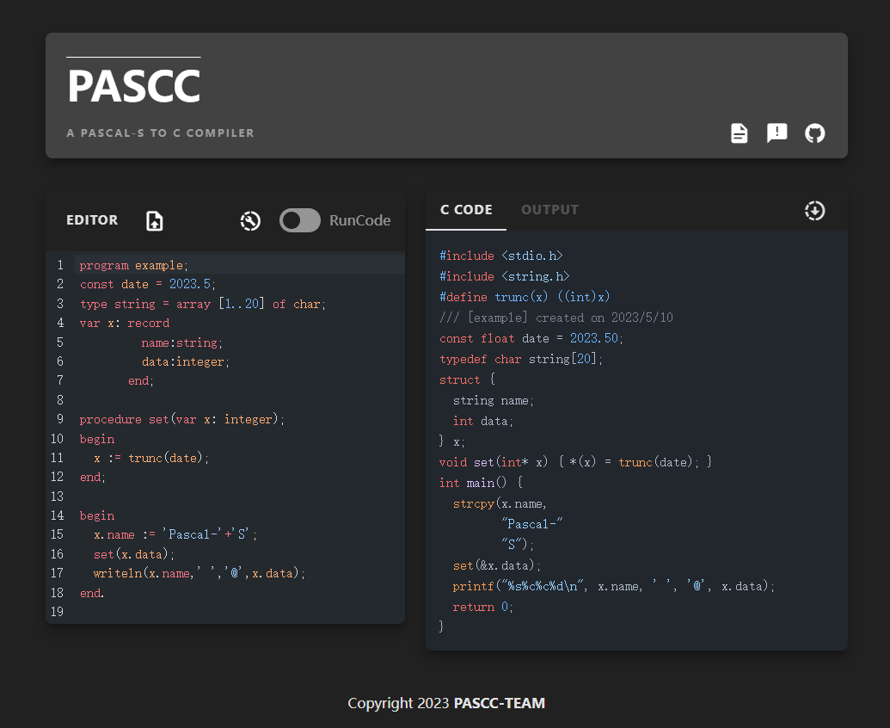
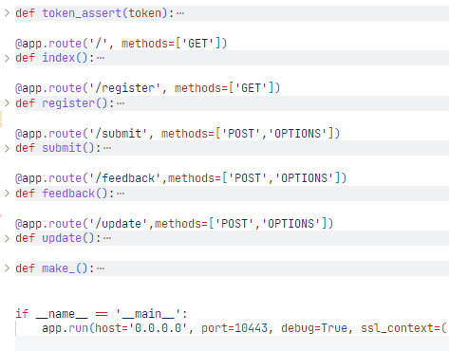
个人工作说明 >_ 简旭锋
用户接口设计：CLI + WebServer
Flask + Vue3

Slide 27
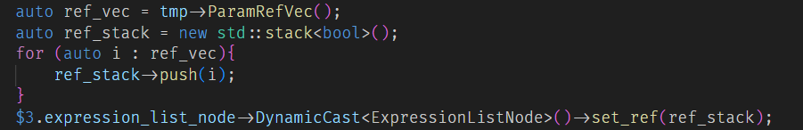
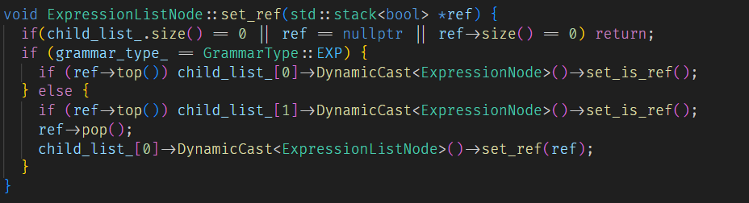
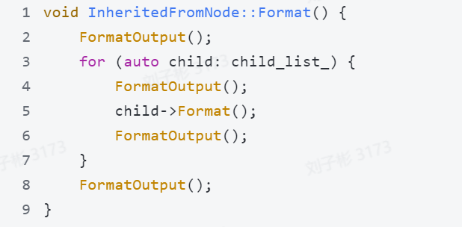
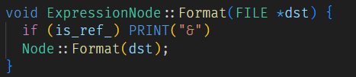
个人工作说明 >_ 刘子彬
代码生成
通用形式
属性值的传递
AST node - 代码生成
AST node – 属性值传递

Slide 28
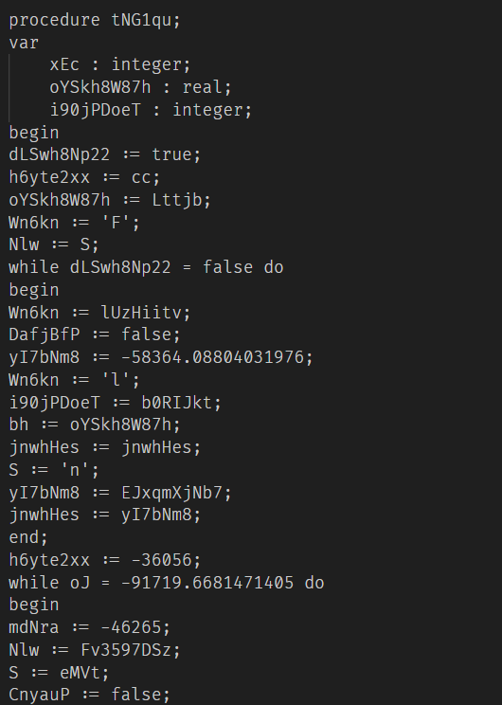
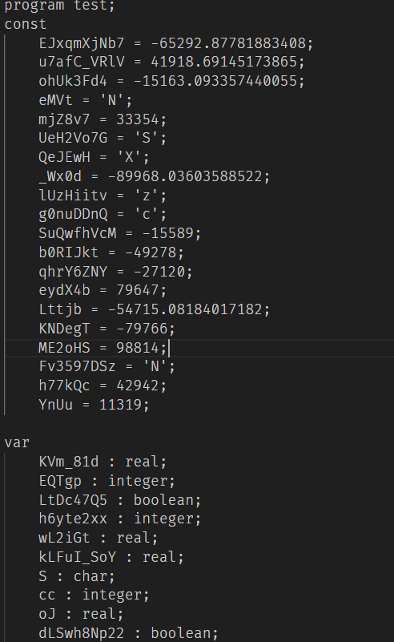
个人工作说明 >_ 刘子彬
大样例生成器
权值生成模块
结构生成模块
常量与变量声明生成模块
变量与函数名生成模块
过程与函数生成模块
主程序生成模块
Pascal-S 大规模源程序

Slide 29
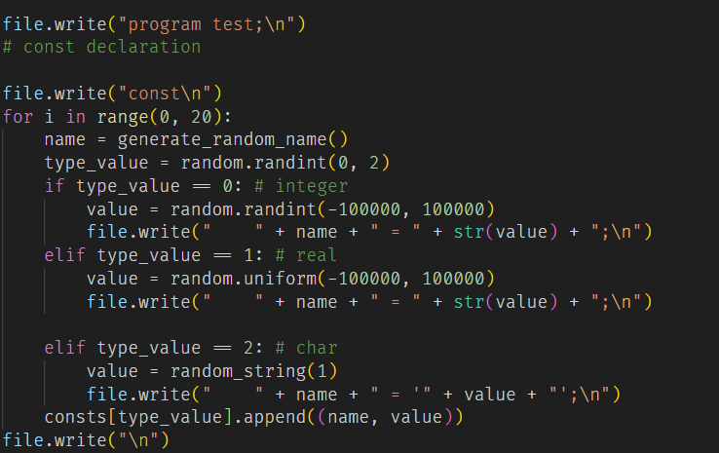
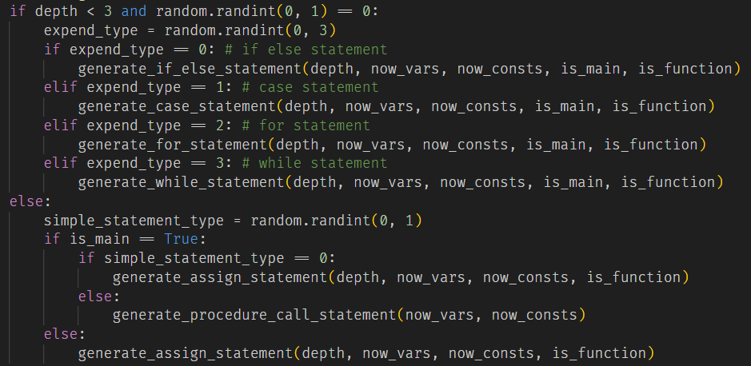
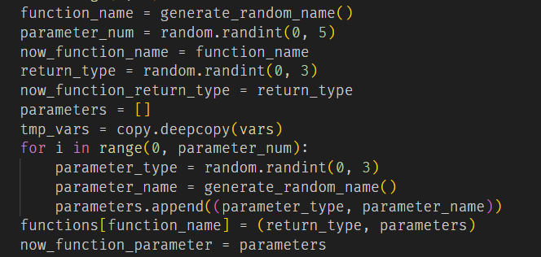
个人工作说明 >_ 刘子彬
大样例生成器
权值生成模块
结构生成模块
常量与变量声明生成模块
变量与函数名生成模块
过程与函数生成模块
主程序生成模块

